Slide 1
Promise
Coding Subuh #20
Ahmad Muhardian

Slide 2
Agenda kita..
Memahami Single-Thread Javascript
Fungsi Callback (again)
Promise
Then..catch
Async/Await pattern
Latihan

Slide 3
Single-Thread

Slide 4
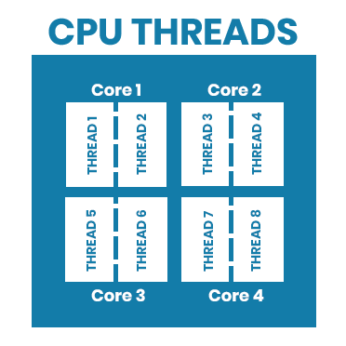
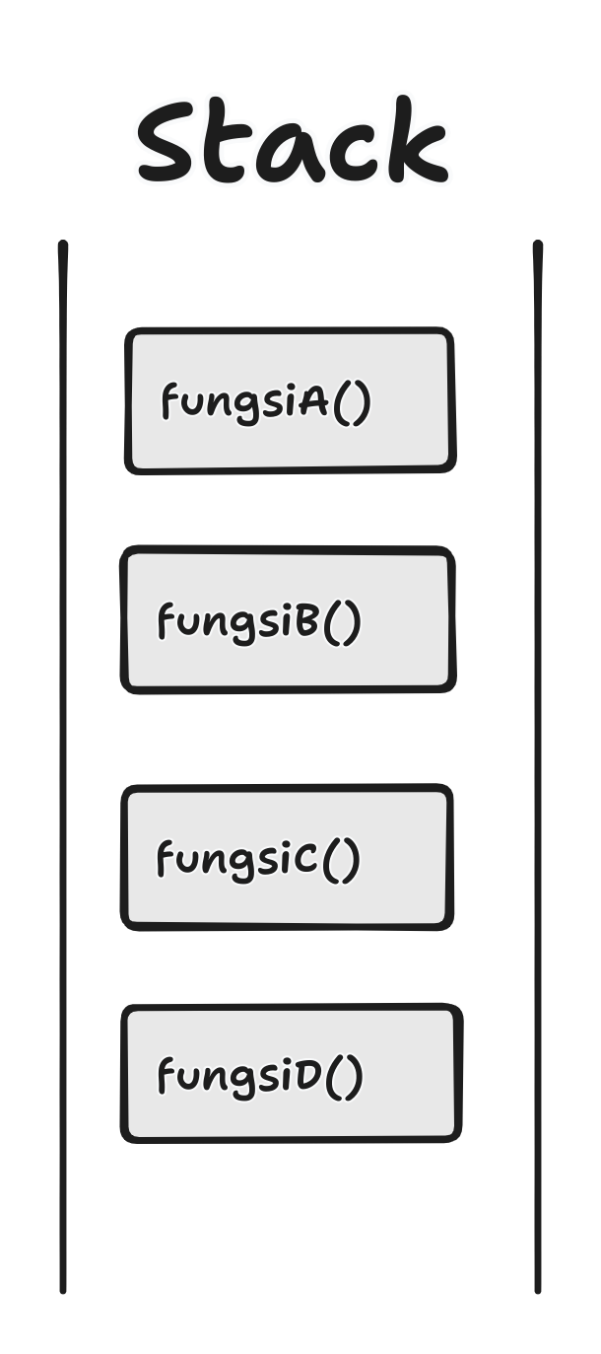
Javascript itu Single-Thread
Fungsi-fungsi javascript dijalankan dalam satu thread CPU, tapi kok tidak saling block atau menunggu? 🤔

Slide 5
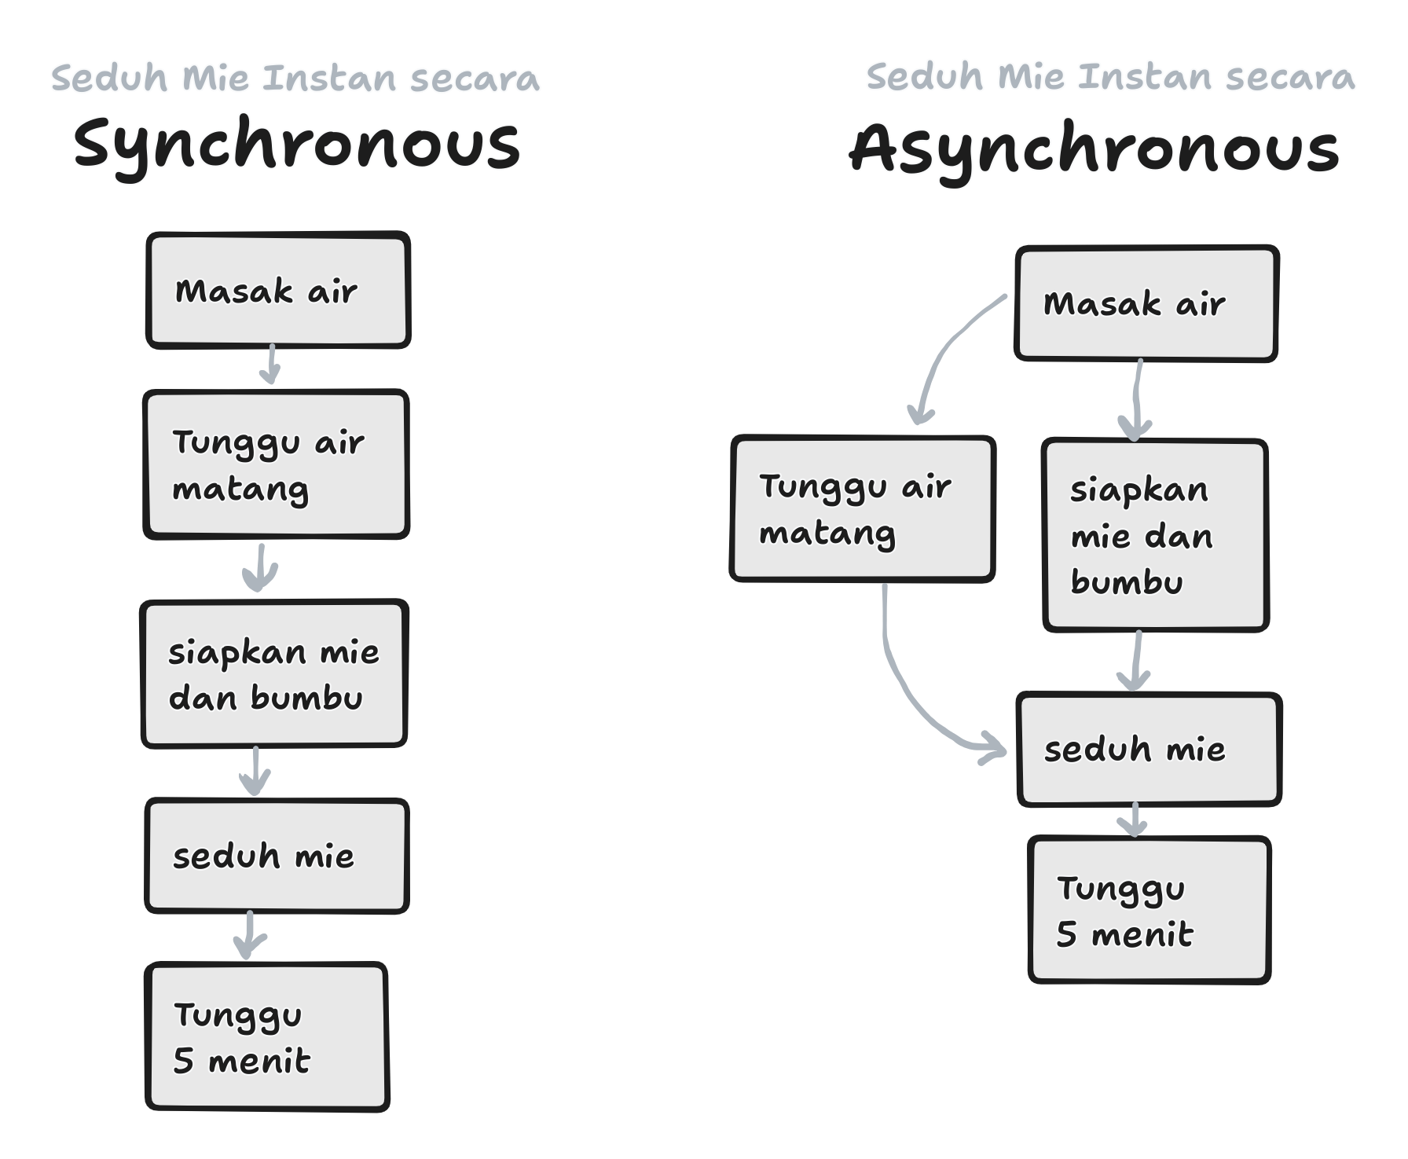
Synchronous vs Asynchronous

Slide 6
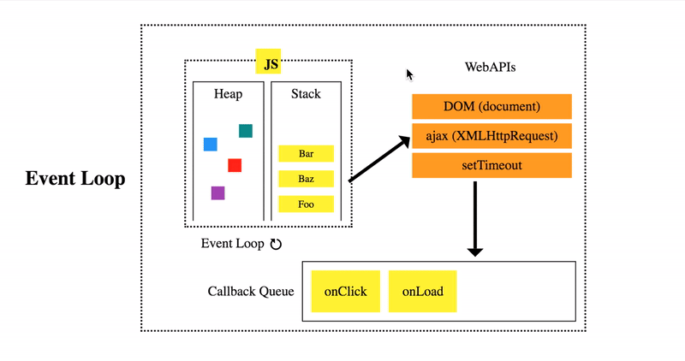
Cara Javascript Handle Proses Asynchronous

Slide 7
Callback again

Slide 8
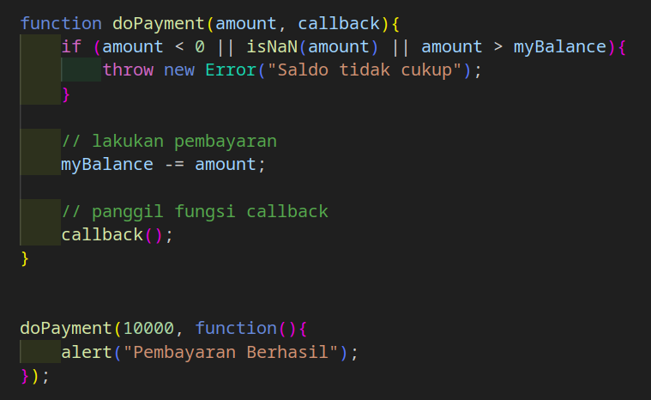
Sebelum itu.. Kita bahas dulu Callback
Callback adalah fungsi yang dipanggil kembali setelah sebuah fungsi dikerjakan
Callback di-inject atau dimasukan melalui parameter
Callback biasanya dipakai untuk handle event listener, handle proses asynchronous dan AJAX.

Slide 9
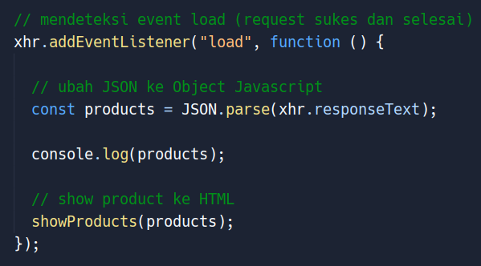
Callback dipakai di Event Listener

Slide 10
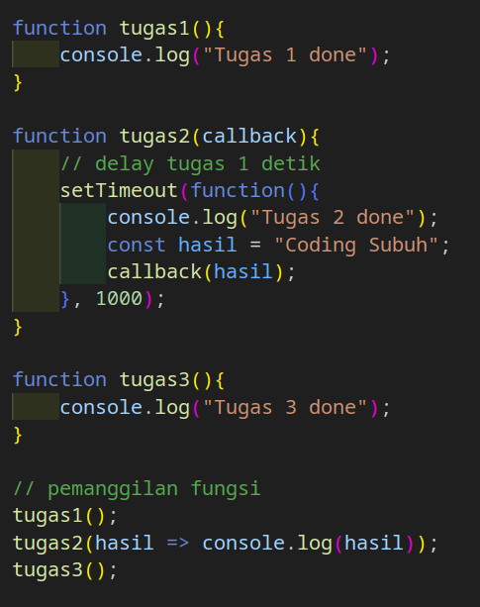
Callback di Proses Asynchronous
Callback akan dipanggil ketika proses asynchronous selesai dikerjakan supaya hasil dari proses tersebut bisa kita proses lebih lanjut.
Pada contoh di samping, tugas2() akan ditunda sampai 1 detik. tugas3() tidak akan menunggu tugas2() selesai.

Slide 11
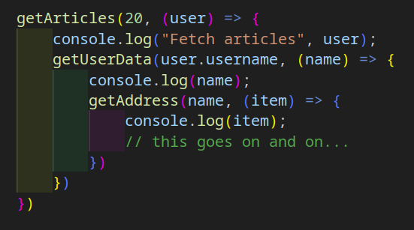

Callback Hell
Callback hell terjadi ketika ada callback di dalam callback dan ada callback lagi di dalam callback.. Dan seterusnya. Callback hell membuat kode jadi sulit dipahami
Inilah alasan mengapa kita butuh Promise.

Slide 12
Promise

Slide 13

Apa itu Promise?
Promise adalah object yang mewakili hasil akhir (keberhasilan & kegagalan) dari proses asynchronous.
Promise punya tiga state:
Pending -> proses async sedang dikerjakan
Fulfilled -> proses async selesai dan berhasil dikerjakan
Rejected -> proses async gagal

Slide 14
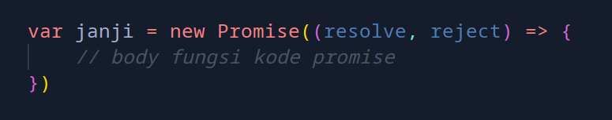
Cara Buat Object Promise
Parameter callback dijalankan saat berhasil
Parameter callback dijalankan saat gagal

Slide 15
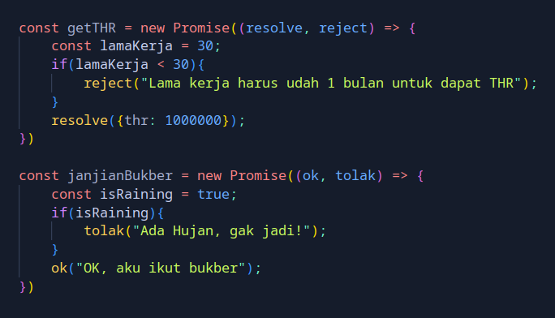
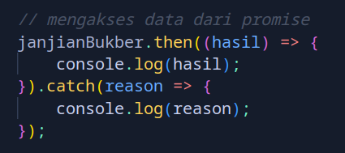
Contoh Promise

Slide 16
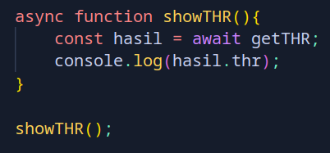
Mengambil data dari Promise
Menggunakan then..catch atau then..catch..finally
Menggunakan async/await

Slide 17
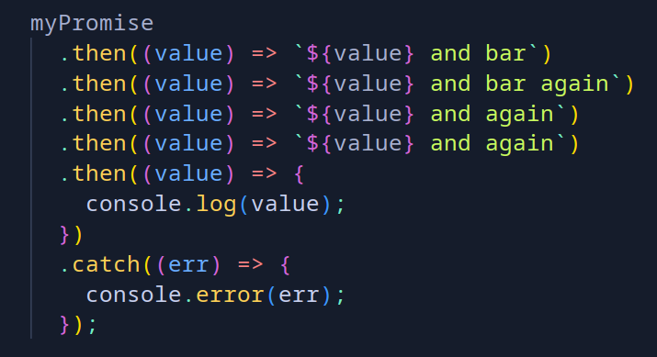
Mengambil data dari Promise Berantai (Chained Promise)
Di dalam callback then, kita bisa return promise dan akan diporses di then berikutnya
Cara ini Lebih terlihat rapi dibandingkan Callback Hell

Slide 18
Static Method di Promise()
Promise.all() -> untuk menjalankan semua promise di dalam array atau iterable dan menggabungnya jadi satu promise. Semua promise harus fullfiled (berhasil)
Promise.any() -> sama seperti Promise.all() tapi dia akan tetap menganggap berhasil walaupun ada cuma ada 1 promise yang berhasil.
Promise.race() -> mengambil satu promise yang paling awal berhasil saja.

Slide 19
Latihan 💪

Slide 20
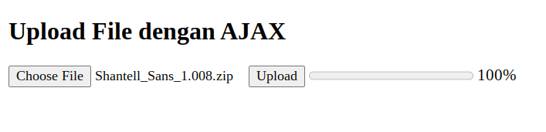
Latihan: AJAX Upload dengan Promise
Buat form upload file dan kirim filenya dengan AJAX ke server: https://codesandbox.io/p/sandbox/coding-subuh-ajax-server-33zfhf

Slide 21
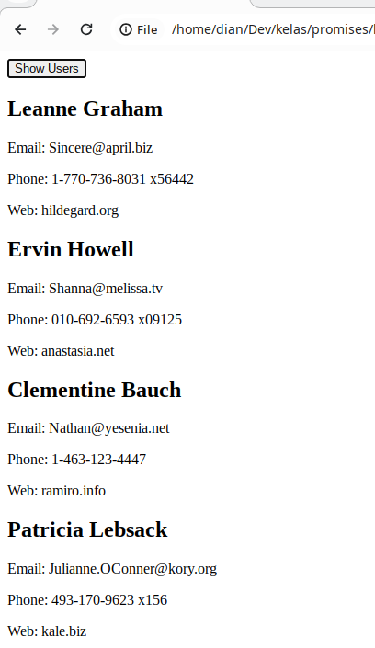
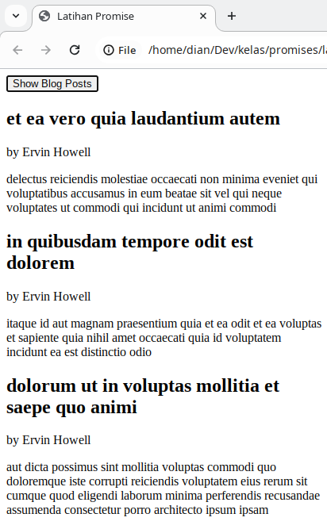
Latihan: Promise Fetch Data

Slide 22
🎉
Selamat
Kita sudah selesai hari ini..

Slide 23
Resources & Referensi
XMLHttpRequest: responseType property - Web APIs | MDN
Using the Fetch API
https://www.petanikode.com/javascript-ajax/
Belajar Nodejs #12: Menggunakan Database SQLite pada Nodejs

